Slide 1
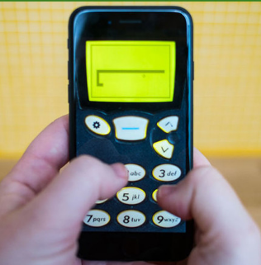
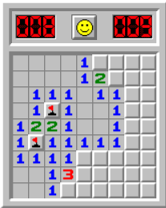
PROYECTO PROGRAMACIÓN
Snake y Buscaminas
Lucas Feliu y adrián Fernández

Slide 2
Introducción
En esta presentación, analizaremos el código de nuestro proyecto de programación para el cual hemos programado dos minijuegos clásicos y hemos hecho un menú desde el cual elegir cual de ellos quieres jugar.

Slide 3
MENÚ PRINCIPAL
La clase "MenuPrincipal" crea una interfaz gráfica para mostrar un menú juegos a elegir: en este caso el Buscaminas y el Snake. La interfaz consta de un JFrame con un JPanel que contiene una etiqueta y dos botones.

Slide 4

Snake

Slide 5
Paquete Snake
El paquete snake contiene dos clases principales:
1. Clase Juego
2. Clase PanelJuego
La clase Juego se encarga de la creación y configuración de la ventana del juego, mientras que la clase PanelJuego gestiona el comportamiento y la lógica del juego en sí.

Slide 6
Clase Juego
La clase Juego extiende de JFrame y se encarga de:
1. Crear y configurar la ventana del juego.
2. Añadir el objeto PanelJuego al JFrame.
3. Hacer visible la ventana del juego y centrarla en la pantalla.

Slide 7
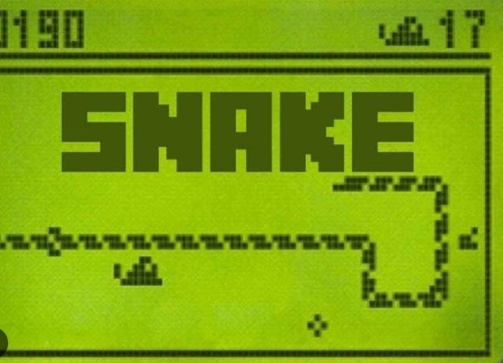
Clase PanelJuego
La clase PanelJuego es una extensión de la clase JPanel que crea la interfaz gráfica del juego de la serpiente. La clase dibuja las manzanas y la serpiente en el panel y se encarga de la lógica del juego.

Slide 8

Funciones de la clase paneljuego:
1. Gestionar el comportamiento y la lógica del juego.
2. Dibujar y actualizar la pantalla del juego.
3. Manejar los eventos de teclado y el movimiento de la serpiente.
4. Crear y gestionar manzanas y el crecimiento de la serpiente.
5. Controlar las colisiones y el fin del juego.

Slide 9
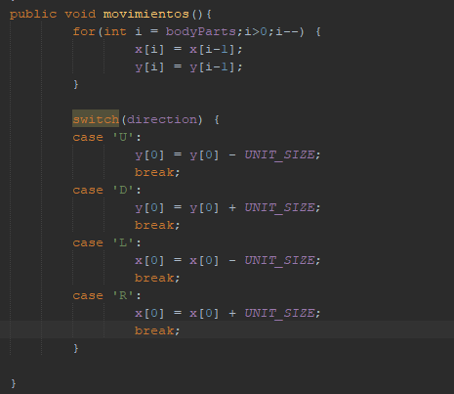

Slide 10
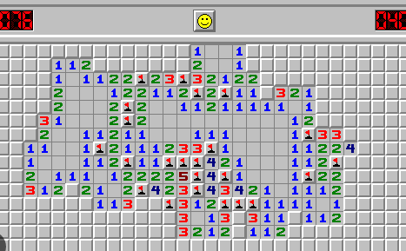
BUSCAMINAS

Slide 11
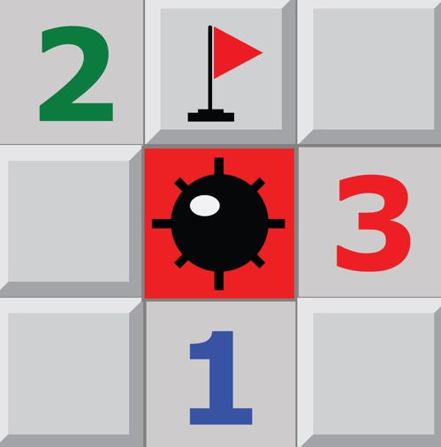
PAQUETE BUSCAMINAS
El paquete Buscaminas contiene varias clases (casilla.java, interfaz.java, buscaminas.java y tablero.java) que implementan el popular minijuego de Buscaminas en Java.

Slide 12
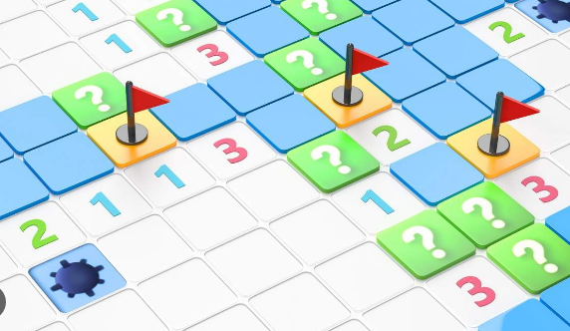
CLASE TABLERO
La clase Tablero representa el tablero del juego de Buscaminas y se encarga de gestionar las casillas, detectar minas, y administrar el estado del juego.

Slide 13
La clase Tablero tiene los siguientes métodos:
colocarMinas(): coloca las minas en el tablero de forma aleatoria.
calcularValores(): calcula el valor de cada casilla basado en el número de minas contiguas.
estadoJuego(): determina si el juego ha terminado. Si todas las casillas que no contienen minas han sido abiertas, o si todas las minas han sido marcadas, o si alguna mina ha explotado, retorna true. De lo contrario, retorna false.

Slide 14
mostrarMensajeDerrota(): muestra un mensaje de derrota si se ha abierto una casilla que contiene una mina.
todasLasCasillasAbiertas(): determina si todas las casillas que no contienen minas han sido abiertas.
mostrarMensajeVictoria(): muestra un mensaje de victoria si se han marcado todas las minas o todas las casillas que no contienen mina.
algunaMinaExplotada(): determina si alguna mina ha explotado.

Slide 15
CLASE CASILLA
La clase Casilla representa una casilla individual en el tablero del juego de Buscaminas. Cada casilla puede contener una mina, estar vacía o tener un número que indica la cantidad de minas de las casillas contiguas.

Slide 16
La clase Casilla tiene los siguientes métodos:
abrir(): abre la casilla y muestra el valor o la mina correspondiente. Si la casilla contiene una mina, muestra un mensaje de derrota. Si todas las casillas que no contienen minas han sido abiertas, muestra un mensaje de victoria.
marcar(): marca o desmarca la casilla con una bandera.

Slide 17
CLASE BUSCAMINAS (MAIN)
La clase Buscaminas es la clase principal que ejecuta el juego. Esta clase crea una instancia del tablero y gestiona la interacción del usuario con el juego.

Slide 18
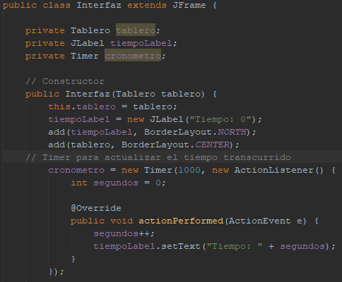
CLASE INTERFAZ
La clase Interfaz es responsable de mostrar y actualizar el tablero del juego de buscaminas en la interfaz gráfica de usuario. Además proporciona métodos para establecer y obtener el tablero.

Slide 19
La clase Interfaz tiene los siguientes métodos:
getTablero(): retorna el objeto Tablero.
setTablero(): establece el objeto Tablero.
actualizarTablero(): actualiza el tablero en la interfaz gráfica de usuario.
inicializarComponentes(): inicializa los componentes de la interfaz gráfica de usuario.
mostrar(): hace visible la ventana de la interfaz gráfica de usuario.

Slide 20
FIN
Gracias por vuestra atención :)
https://github.com/lucasffffff/PROGYECTO.git

